Slide 1
Возобновляемые источники энергии
Лекция 4.3:
Ветроэнергетическая установка для выработки электроэнергии

Slide 2
Ветроэнергетическая установка – это генерирующий компонент ВЭС. ВЭУ по типу турбин можно классифицировать следующим образом:
– использующие подъёмную силу ветра;
– использующие силу сопротивления ветра
Ветроэнергетические установки можно так же классифицировать по:
– ориентации оси вращения ВК;
– положению ВК относительно всей конструкции
Классификация по мощности и роли в энергосистеме

Slide 3
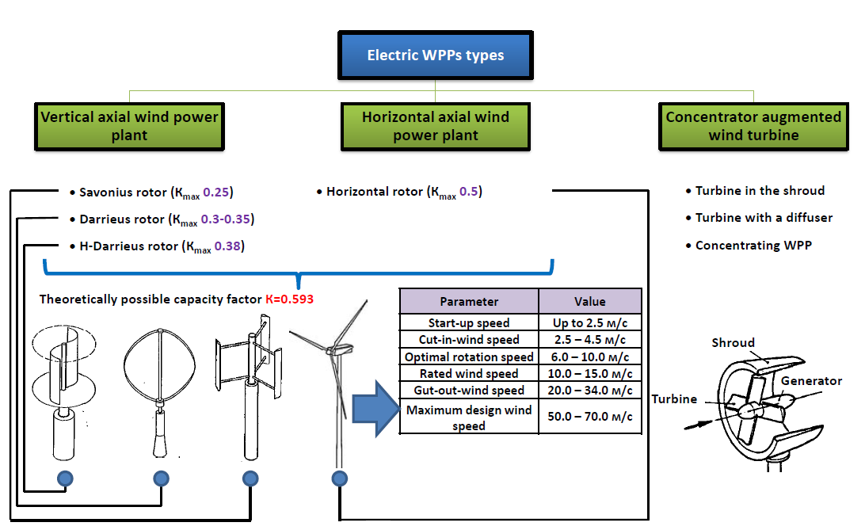

Slide 4
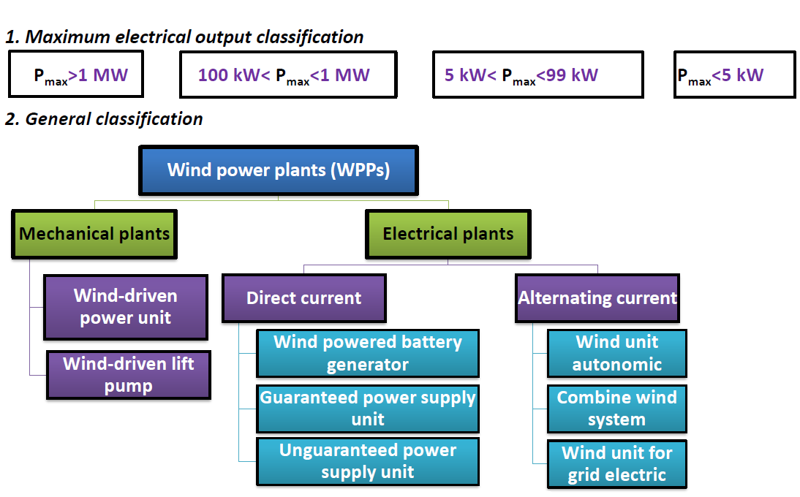
Классификация ВЭУ по мощности

Slide 5
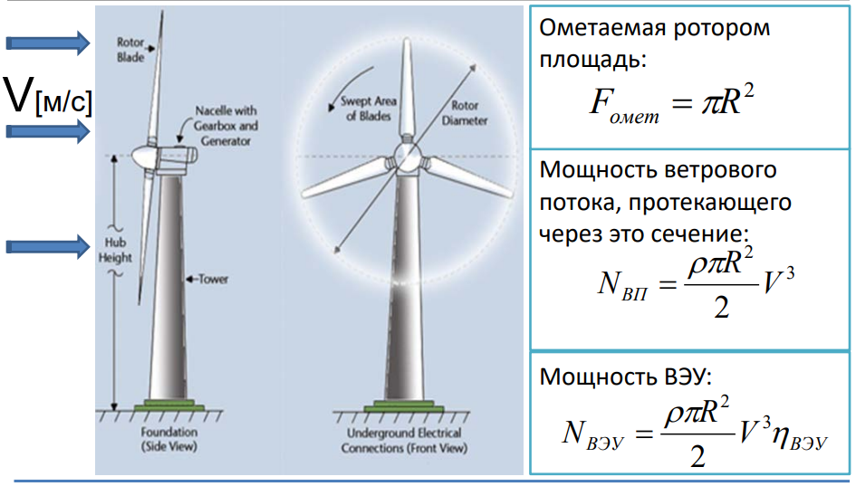
Мощность ВЭУ

Slide 6
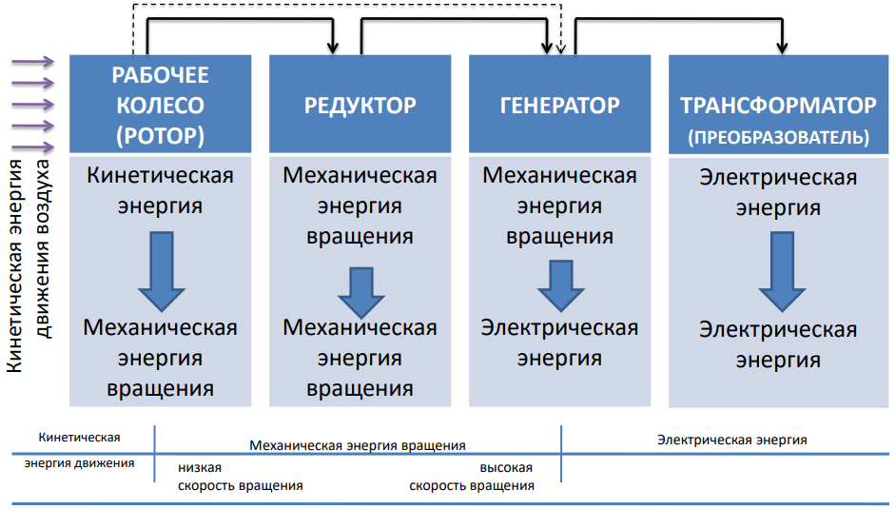
Цепочка преобразования энергии ветра в ВЭУ

Slide 8
Потери энергии в ВЭУ

Slide 9
Аэродинамические потери. Коэффициент мощности.

Slide 11
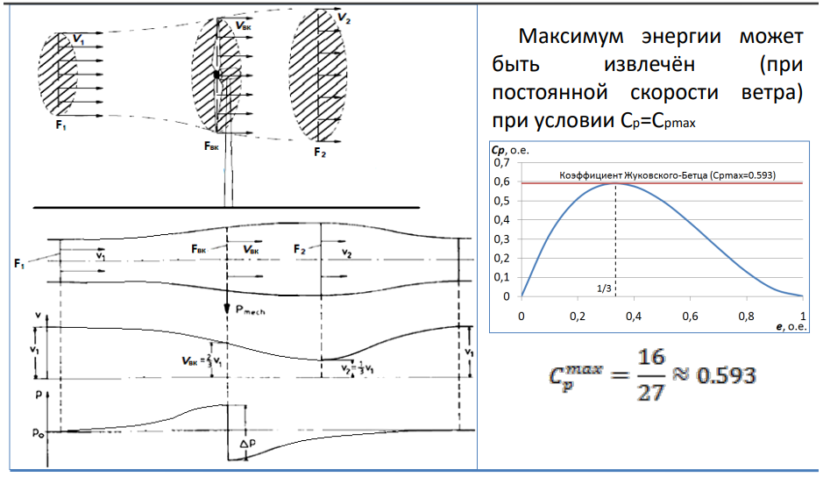
Прохождение ветрового потока через турбину

Slide 12
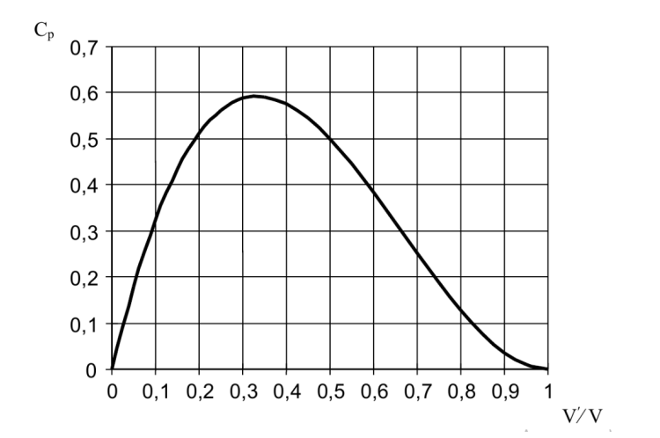
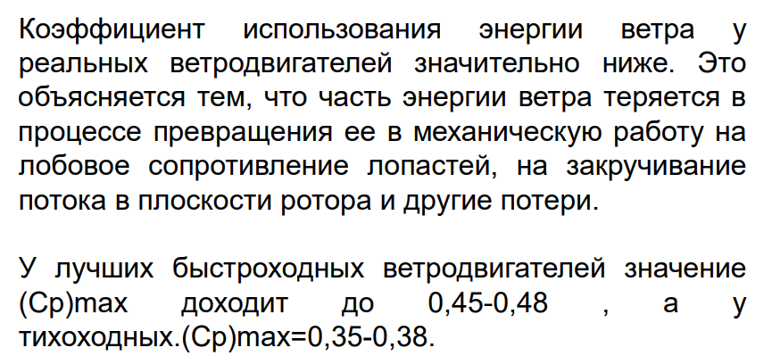

Slide 13
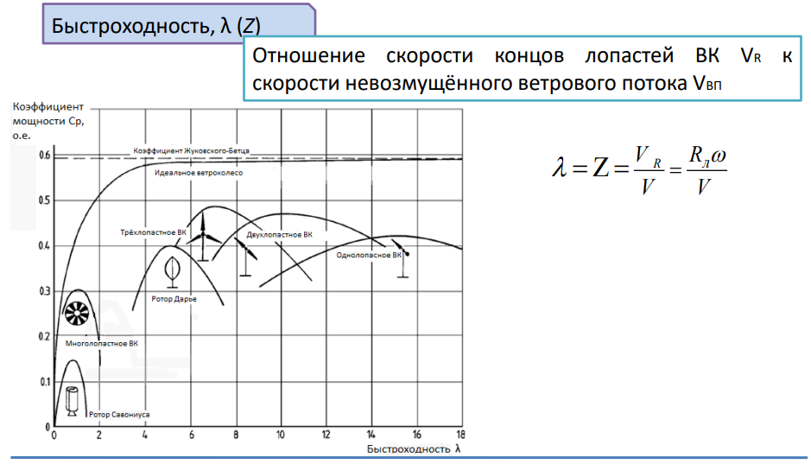
Быстроходность ВК

Slide 15
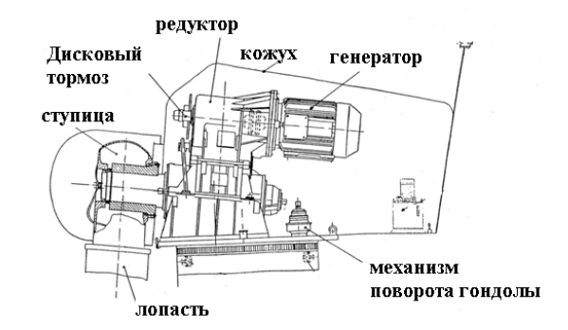
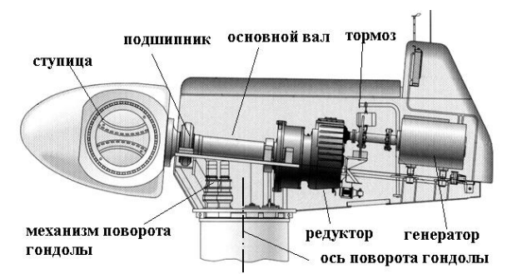
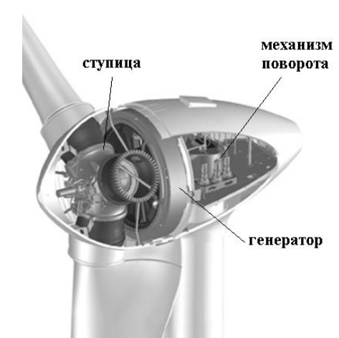
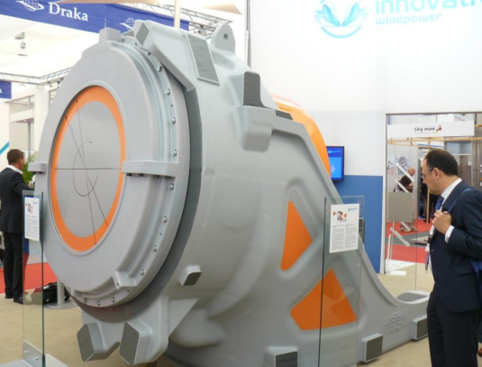
Компоновка гондолы ветроэлектрического агрегата
Компоновка ВЭА с интегрированной силовой магистралью
Компоновка ВЭА с распределённой силовой магистралью
Каркас моноблока ВЭА
Безредукторный ВЭА

